Slide 1


Slide 2

TUẦN 17
Ôn tập, kiểm tra: Các bài hát trong chủ đề học kì 1

Slide 3




ÔN BÀI REO VANG BÌNH MINH
HĐ: THỰC HÀNH-LUYỆN TẬP
Reo vang reo, ca vang ca cất
tiếng hát vang rừng xanh
Hát kết hợp gõ đệm theo nhịp

Slide 4
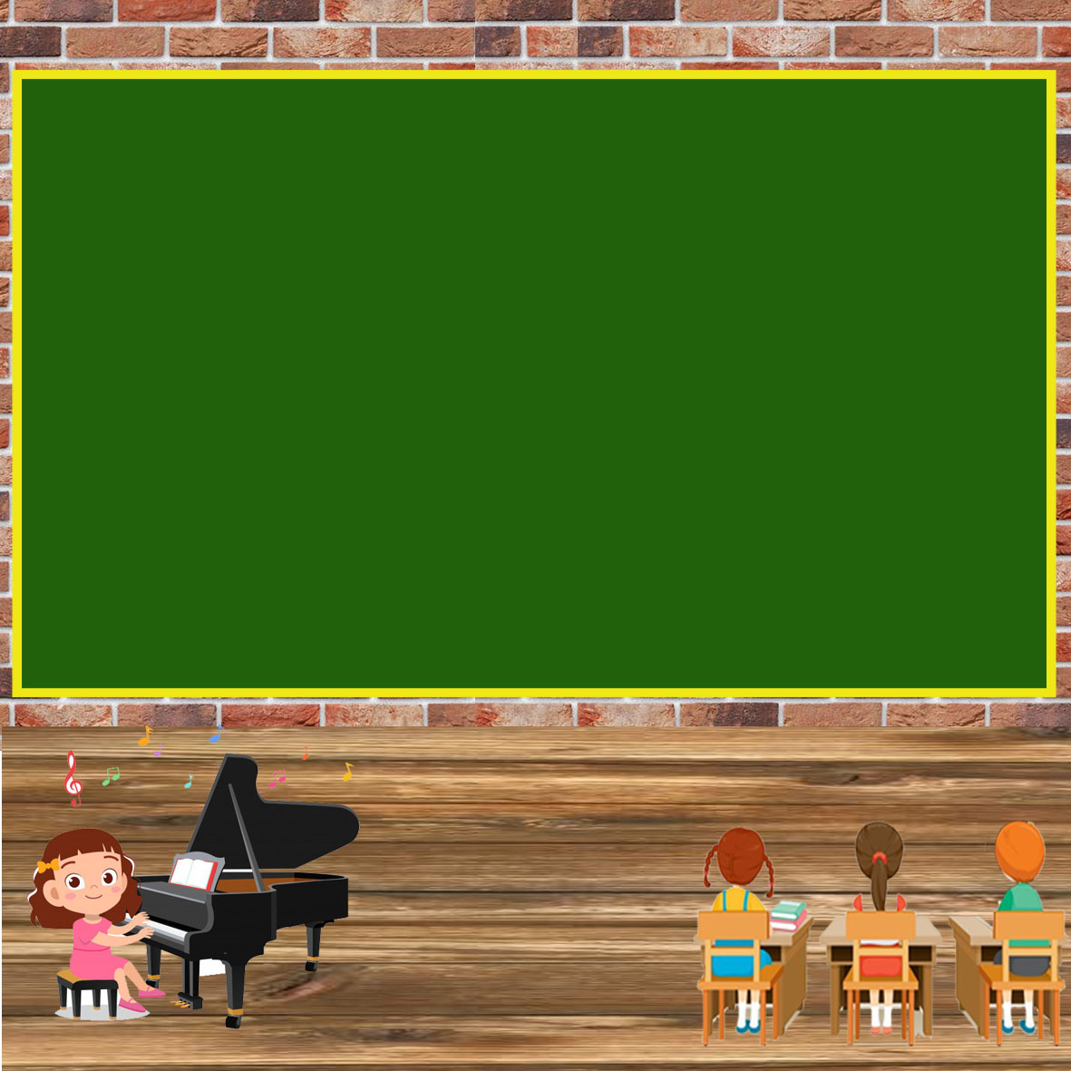


Tập lại âm hình trên bằng nhạc cụ thanh phách

Slide 5

Ứng dụng tiết tấu trên vào bài
Câu đầu: Reo vang reo, ca vang ca, cất tiếng hát
vang rừng xanh vang đồng
Câu cuối: Hát lên chào mừng bình minh sáng
muôn năm.

Slide 6

1 HS lĩnh xướng
Lớp hòa giọng
HÁT: Câu 1,3,5
HÁT: Câu 2,4,6,7
ÔN BÀI CON CHIM HAY HÓT
HĐ: THỰC HÀNH-LUYỆN TẬP

Slide 7
Nửa lớp
Nửa lớp
Hát gõ phách
Hát gõ nhịp

Slide 8
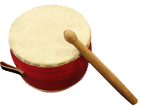
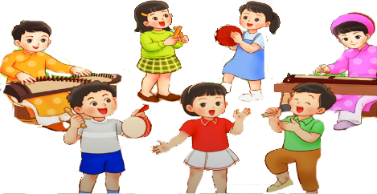
Ôn lại mẫu tiết tấu
Luyện tập tiết tấu bằng nhạc cụ trống con

Slide 9
Ứng dụng tiết tấu trên vào bài
Câu 1: Con chim hay hót. Nó đứng nó hót cành đa.
Câu 7: Chim ơi là ới chim ơi, ơi chim ơi.

Slide 10
Tổ 1
Tổ 2
Hát câu: 1,3,5
Hát câu: 2,4,6
ÔN BÀI NHỮNG BÔNG HOA NHỮNG BÀI CA
HĐ: THỰC HÀNH-LUYỆN TẬP

Slide 11
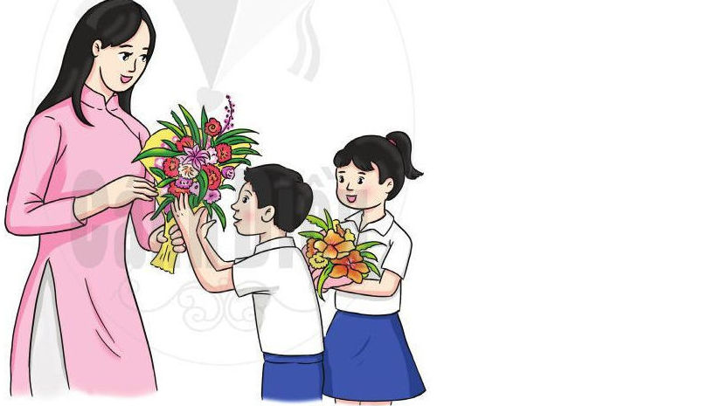
HĐ: VẬN DỤNG-SÁNG TẠO
Hỏi một vài câu hỏi:
Câu 1: Bài hát có sắc thái như thế nào
Câu 2: Nội dung ý nghĩa của bài hát?
Câu 3: Qua bài hát này nhắc nhở các em cần làm gì?

Slide 12


HD tập chậm các động tác sau từ trái qua phải
HĐ: THỰC HÀNH-LUYỆN TẬP

Slide 13
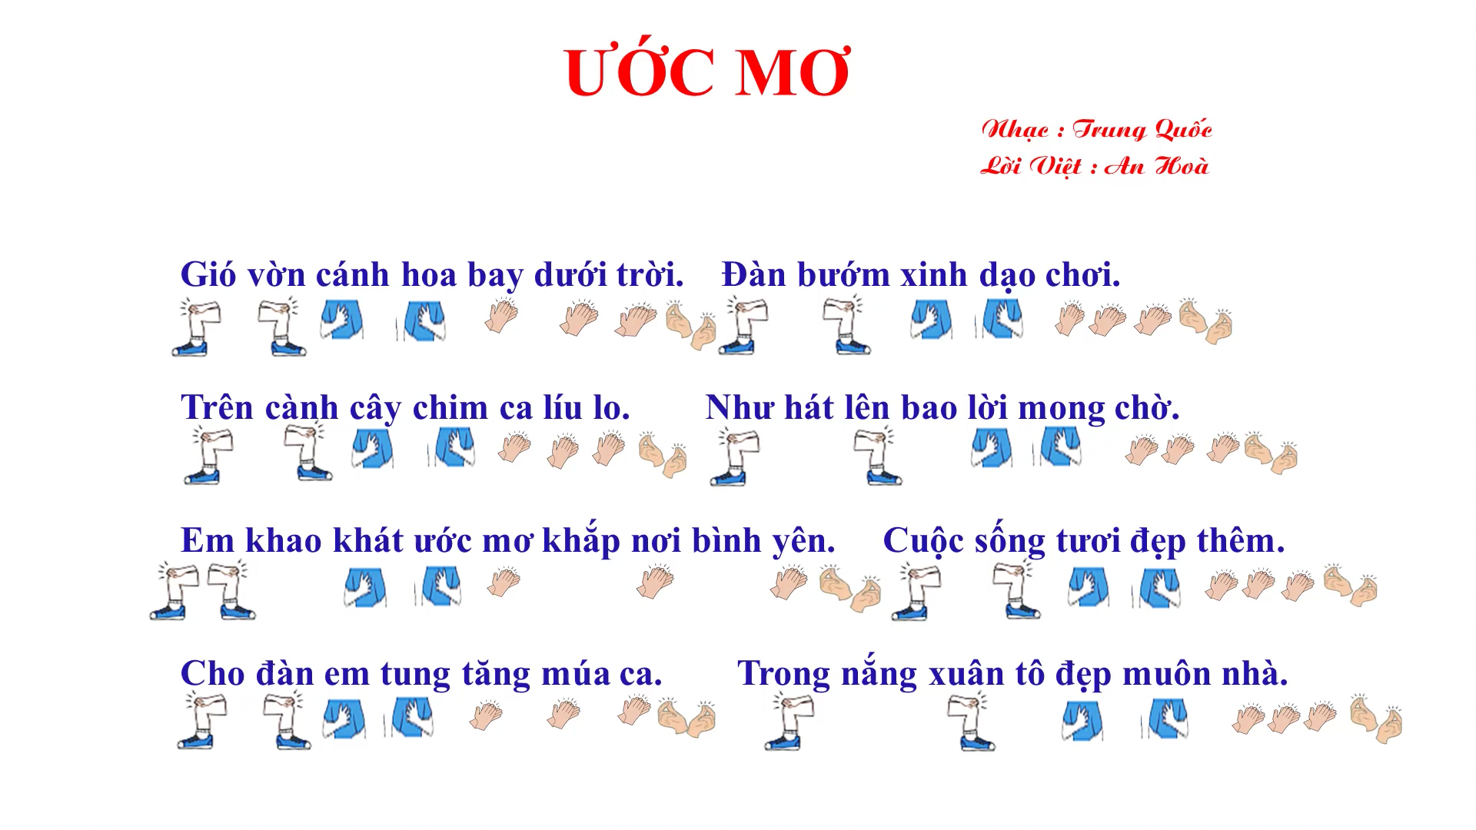
Xem và cùng tập với video

Slide 14

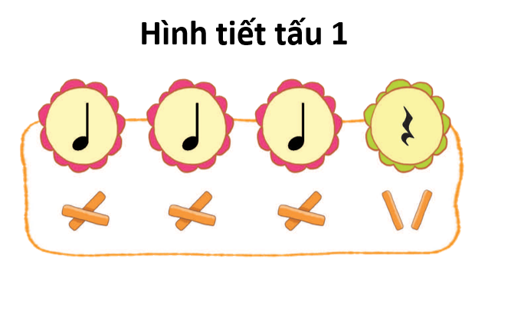
ÔN BÀI ĐỊA PHƯƠNG BA NGỌN NẾN LUNG LINH
HĐ: THỰC HÀNH-LUYỆN TẬP
-Ôn lại:

Slide 15

Câu 1: Ba là cây nến vàng
Câu 2 :Mẹ là cây nến xanh
Câu 3:Con là cây nến hồng
Câu 4: Ba ngọn nến lung linh
Câu 5: A à á a a
Câu 6: Thắp sáng một gia đình
Hát với gõ phách với âm hình

Slide 16
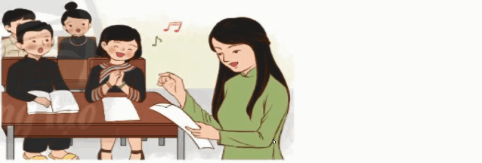
GIÁO DỤC-CỦNG CỐ-DẶN DÒ

Slide 17


